Slide 1
История Аксайского стекольного завода по материалам АВИМ.
Махно О.А.

Slide 2
Проходная стекольного завода

Slide 3
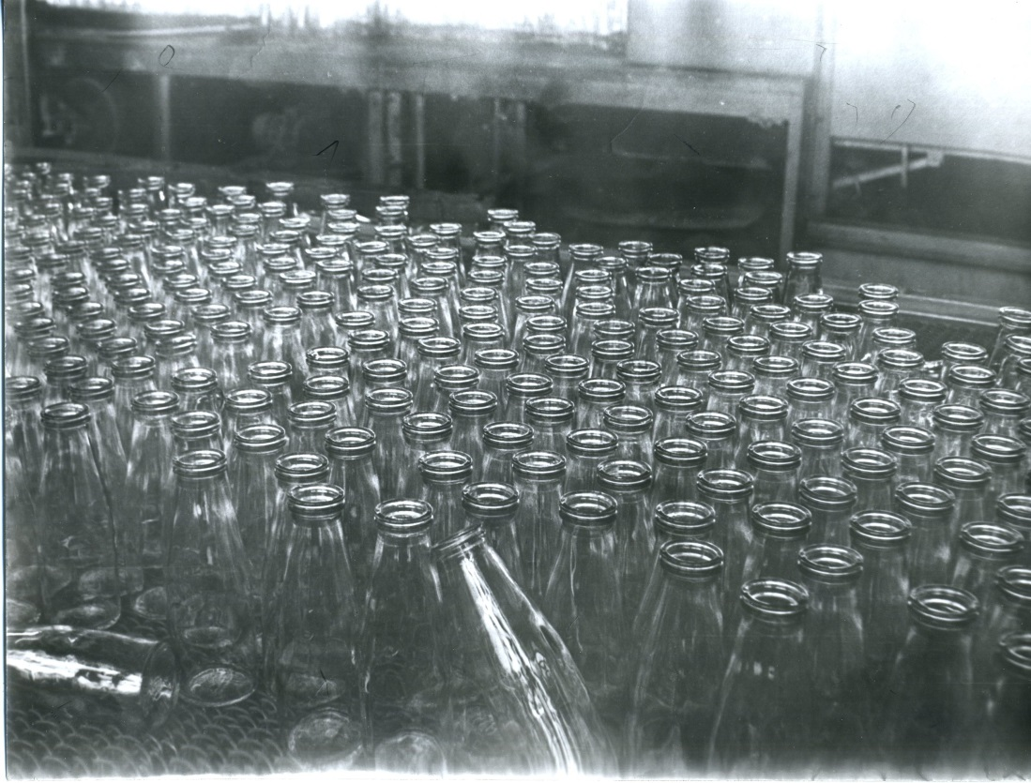
Участок огранки хрусталя
Готовая продукция

Slide 4
Упаковка готовой продукции

Slide 5
Технологическая линия

Slide 6
Рабочие Аксайского стеклозавода Пролетарий перед первомайской демонстрацией

Slide 7
Рабочие завода

Slide 8
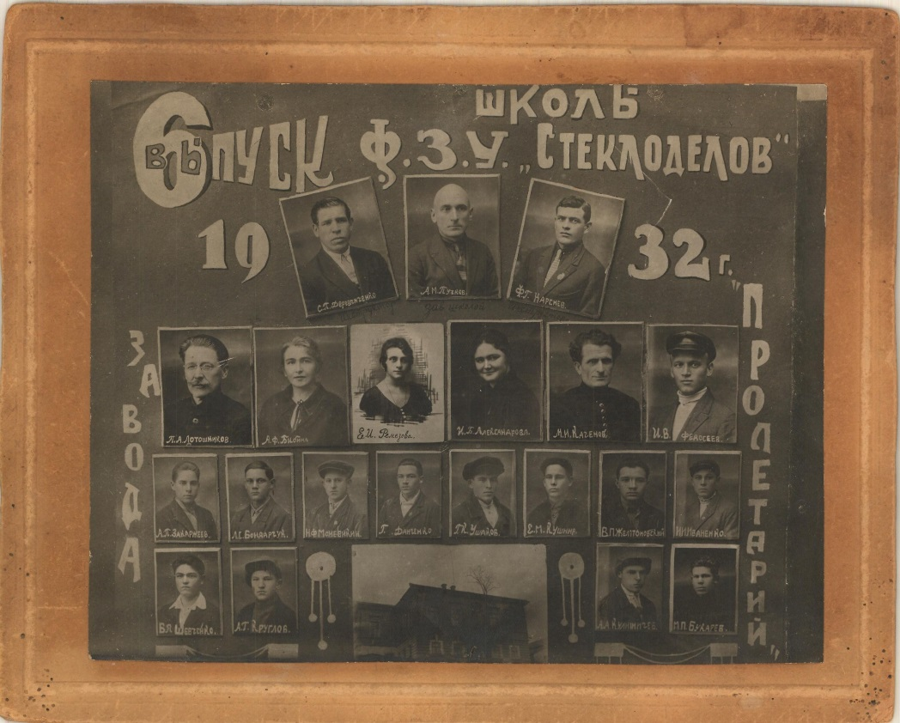
3-й выпуск школы ФЗУ стеклозавода Пролетарий
Выпуск ФЗУ школы Стеклоделов

Slide 9
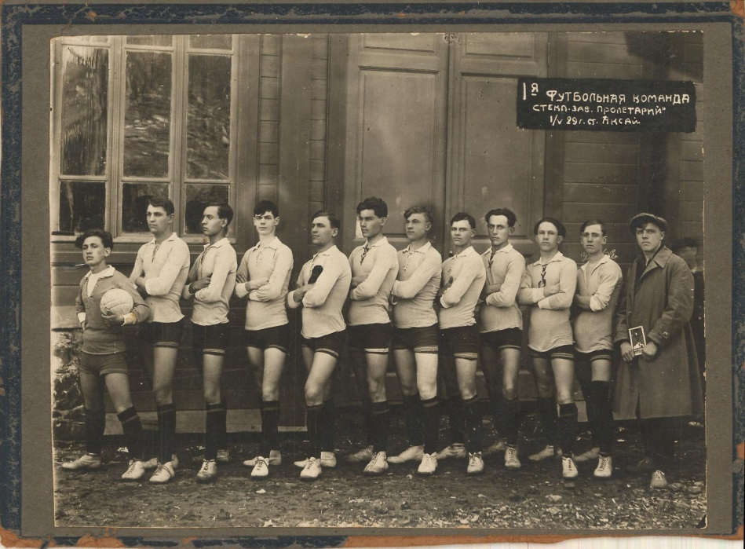
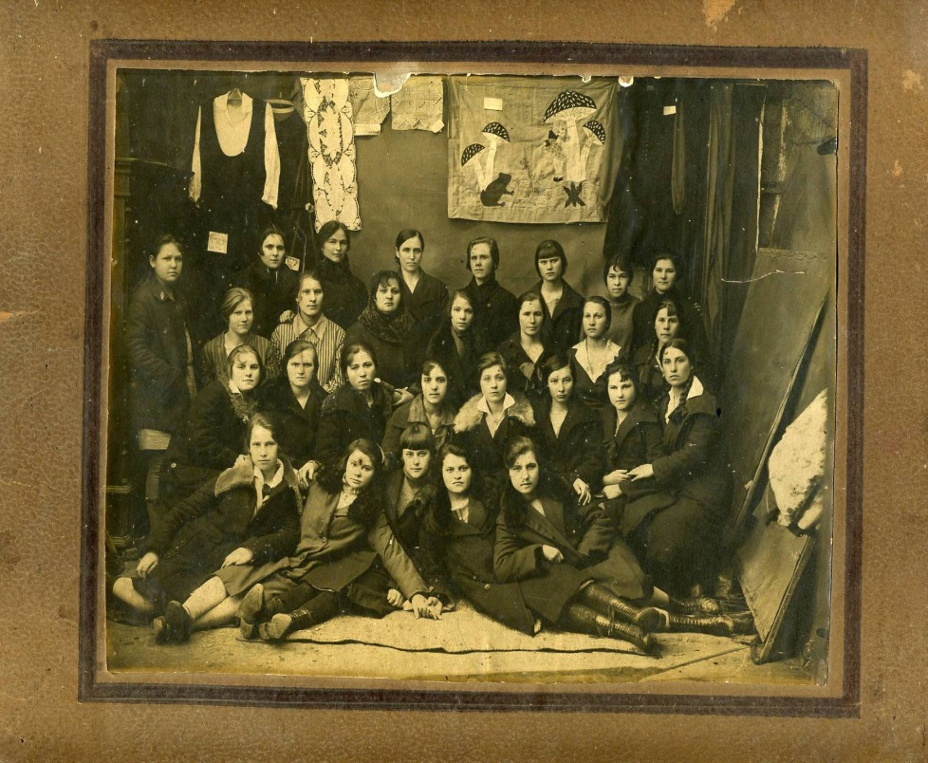
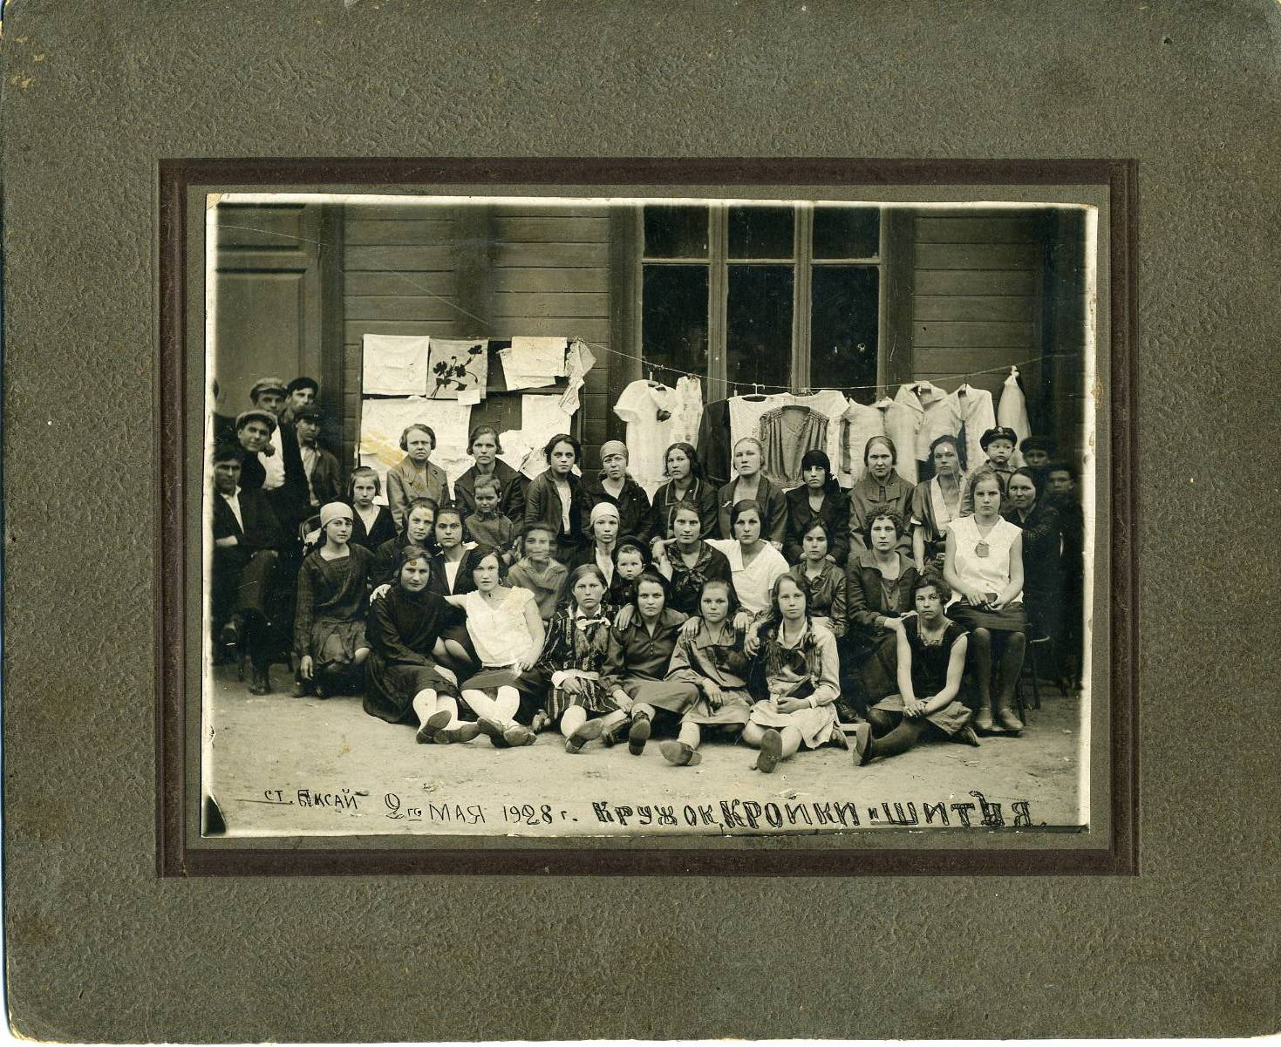

Slide 10
причал для остановочной площадки Стеклозавод. 1948

Slide 11
Внутренний вид рабочего клуба стеклозавода

Slide 12
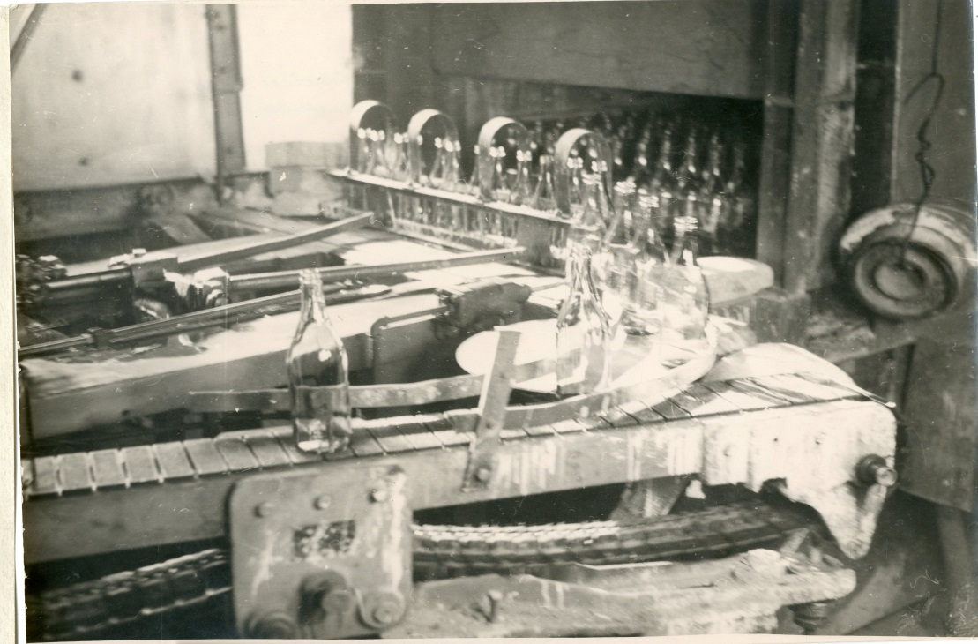
Печь для варки стекла. 1970-е годы.
цех выработки изделий, печь для закаливания продукции 1970-е г.

